Slide 1



An toàn lao động
Sản Xuất Bóng Bầu Dục
Việc thực hiện các biện pháp an toàn lao động sẽ giúp bảo vệ sức khỏe và tính mạng của người lao động.
Bên cạnh đó, việc đảm bảo an toàn lao động còn góp phần nâng cao hiệu quả sản xuất trong ngành công nghiệp sản xuất bóng bầu dục.
Bản quyền thuộc An Toàn Nam Việt

Slide 2

Tình hình tai nạn lao động
Số vụ tai nạn
3.201 vụ, giảm 7,09% so với cùng kỳ năm 2023.
Số người bị nạn
3.065 người, giảm 6,04% so với cùng kỳ năm 2023.
Số người chết
346 người, giảm 1,98% so với cùng kỳ năm 2023.

Slide 3
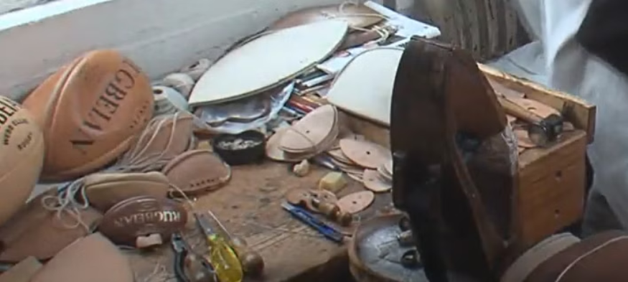
Một số vụ tai nạn lao động trong nhà máy sản xuất bóng bầu dục
1
Thiết bị hỏng hóc
Có trường hợp công nhân bị thương nặng do máy móc trong dây chuyền sản xuất gặp sự cố. Việc không thường xuyên bảo trì và kiểm tra thiết bị có thể
dẫn đến tai nạn không đáng có.
2
Sàn trơn trượt
Một số công nhân đã gặp phải tai nạn do ngã trên sàn ướt hoặc trơn trượt trong quá trình sản xuất. Điều này nhấn mạnh tầm quan trọng của việc giữ gìn
vệ sinh và đảm bảo các bề mặt làm việc luôn khô ráo.
3
Vật rơi từ trên cao
Có trường hợp công nhân bị thương do các vật dụng nặng rơi từ trên cao. Điều này chỉ ra rằng cần có biện pháp an toàn hiệu quả để bảo vệ công nhân khỏi
những rủi ro từ các vật liệu trong quá trình sản xuất.

Slide 4
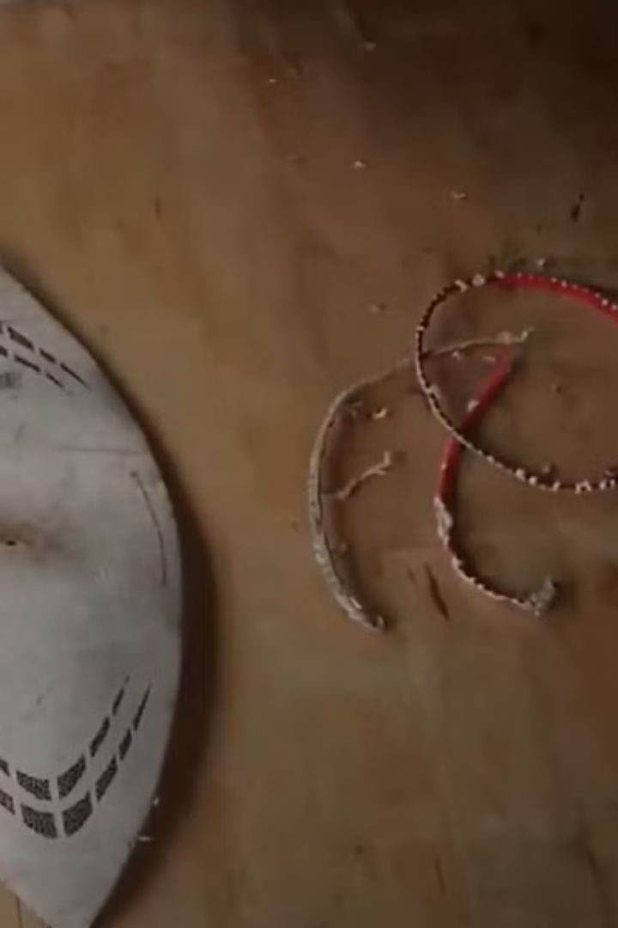
Công đoạn
Cắt nguyên liệu
Nguyên liệu được chuẩn bị và định hình để tạo ra các mảnh ghép hoàn hảo cho sản phẩm cuối cùng.

Slide 5

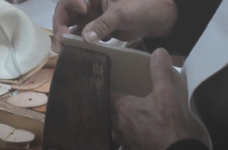




Tai nạn trong quá trình Cắt nguyên liệu
Khi sử dụng máy ép hoặc máy may, công nhân có thể bị kẹt tay hoặc các bộ phận
cơ thể khác nếu không tuân thủ quy trình an toàn
trong quá trình thao tác với các vật liệu như cao su hoặc vải, công nhân có thể gặp
phải các tai nạn do cắt hoặc xé.
Những dụng cụ sắc nhọn như dao cắt hoặc kéo có thể gây ra vết thương nếu không
được sử dụng đúng cách.
việc tiếp xúc với hóa chất dùng để xử lý bề mặt có thể dẫn đến bỏng hoặc dị ứng da
nếu không có biện pháp bảo vệ thích hợp.
Tình trạng căng thẳng, mệt mỏi trong quá trình làm việc cũng có thể làm tăng nguy
cơ tai nạn.

Slide 6
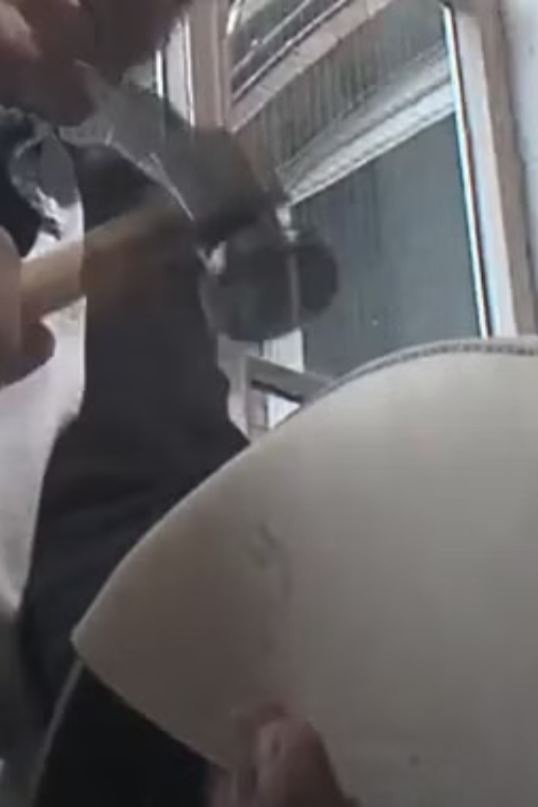
II. Công đoạn
Gia công mặt ngoài
Đặc điểm công việc
Các mảnh nguyên liệu được cắt theo kích thước và hình dạng phù hợp sẽ được gia công bằng cách ép hoặc may với lớp cao su hoặc vải. Lớp vỏ ngoài tạo ra bề mặt hoàn thiện cho bóng và bảo vệ các bộ phận bên trong.

Slide 7
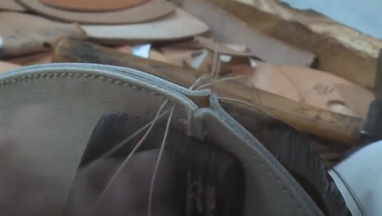
Các dạng tai nạn lao động trong
quá trình Gia công mặt ngoài
1
Tai nạn liên quan đến máy móc
Trong quá trình gia công mặt ngoài của bóng bầu dục, công nhân có thể bị kẹt tay hoặc các bộ phận cơ thể khác nếu không tuân thủ quy trình an toàn khi sử dụng
máy ép hoặc máy may.
2
Tai nạn do cắt hoặc xé
Công nhân có thể gặp phải các tai nạn do cắt hoặc xé khi thao tác với các vật liệu như cao su hoặc vải. Những dụng cụ sắc nhọn như dao cắt hoặc kéo có thể gây ra
vết thương nếu không được sử dụng đúng cách.
3
Tai nạn do hóa chất
Việc tiếp xúc với hóa chất dùng để xử lý bề mặt có thể dẫn đến bỏng hoặc dị ứng da nếu không có biện pháp bảo vệ thích hợp.
4
Tai nạn do căng thẳng, mệt mỏi
Tình trạng căng thẳng, mệt mỏi trong quá trình làm việc cũng có thể làm tăng nguy cơ tai nạn. Khi công nhân không đủ sức khỏe hoặc tâm lý không ổn định, khả năng chú ý và phản ứng nhanh chóng sẽ giảm, dễ dẫn đến những sai sót trong công việc.

Slide 8
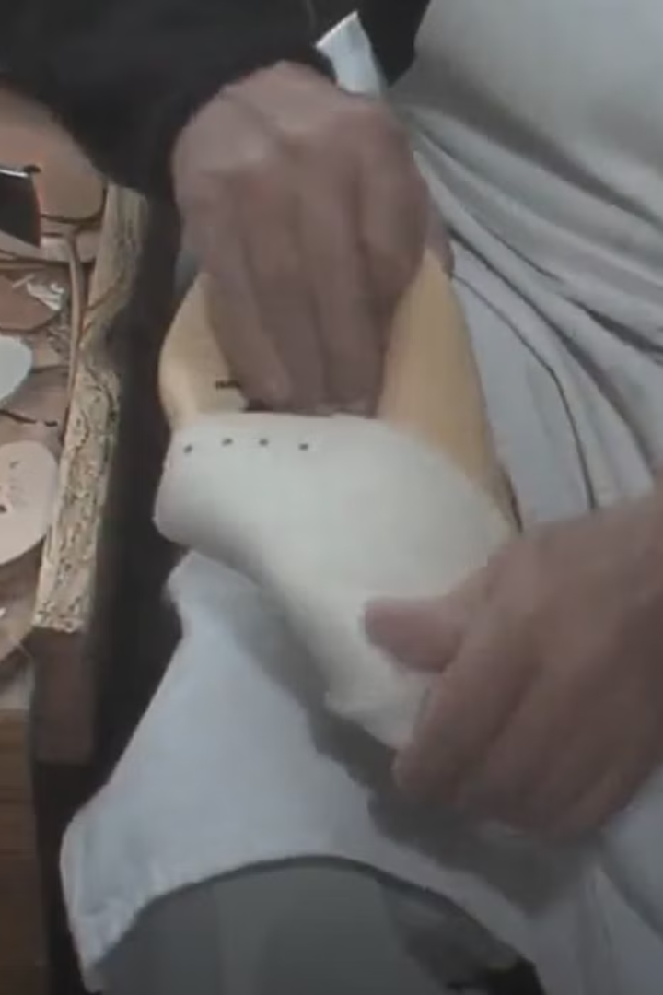
An toàn vệ sinh lao động đối với nhân viên Lắp ráp
Đặc điểm công việc Lắp ráp
Công nhân kết hợp các phần đã gia công để tạo thành sản phẩm hoàn thiện. Họ gắn kết các mảnh đã cắt và gia công, sử dụng các kỹ thuật như ép, may hoặc dán.

Slide 9
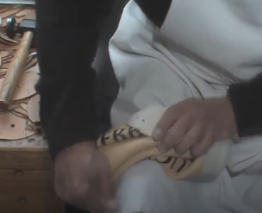
Tai nạn trong quá trình Lắp ráp
1
Chấn thương do công cụ
Công nhân có thể bị đứt tay hoặc xây xát khi sử dụng các dụng cụ sắc nhọn hoặc máy móc.
2
Chấn thương cơ xương khớp
Làm việc trong không gian hạn chế hoặc với tư thế không thoải mái có thể dẫn đến các chấn
thương cơ xương khớp.
3
Sự cố do rò rỉ chất liệu
Các mảnh ghép không được kết nối chặt chẽ có thể gây ra nổ, dẫn đến nguy hiểm cho những
người làm việc xung quanh.
Trong quá trình lắp ráp bóng bầu dục, mặc dù công việc thường diễn ra trong môi trường an toàn, nhưng vẫn tiềm ẩn nhiều rủi ro và có thể xảy ra
tai nạn lao động.
Việc nhận thức và phòng ngừa các dạng tai nạn lao động trong quá trình lắp ráp là rất quan trọng. Công nhân cần được đào tạo đầy đủ về quy trình an toàn, cũng như sử dụng trang bị bảo hộ cá nhân phù hợp để giảm thiểu nguy cơ xảy ra tai nạn.

Slide 10




Quy trình Bơm hơi
Kiểm tra bóng
Trước khi bơm hơi, người công nhân cần kiểm tra kỹ lưỡng bóng để đảm bảo bóng đã được lắp ráp hoàn chỉnh, không có lỗi hoặc khiếm khuyết. Bóng cần được đặt ở vị trí cố định, tránh tình trạng bóng bị dịch chuyển trong quá trình bơm hơi.
Bơm hơi
Người công nhân sử dụng thiết bị bơm hơi chuyên dụng để bơm hơi vào bóng. Áp suất bơm hơi phải được kiểm soát chặt chẽ, đảm bảo không vượt quá mức quy định. Việc kiểm soát áp suất giúp đảm bảo bóng không bị phồng quá mức, dẫn đến tình trạng biến dạng hoặc vỡ.
Kiểm tra sau bơm hơi
Sau khi bơm hơi, người công nhân cần kiểm tra lại bóng để đảm bảo bóng đã đạt được áp suất tiêu chuẩn, không bị rò rỉ hoặc biến dạng. Bóng cần được kiểm tra kỹ lưỡng để đảm bảo chất lượng sản phẩm cuối cùng.

Slide 11

Tai nạn trong quá trình Bơm hơi
1
Tai nạn do thiết bị bơm hơi
Áp suất khí cao có thể gây nguy hiểm nếu không được kiểm soát. Bóng có thể bị nổ hoặc vỡ, gây nguy hiểm cho người thực hiện và những người xung quanh.
2
Tai nạn liên quan đến khí nén
Khí nén thoát ra đột ngột có thể gây tổn thương cho mắt hoặc da. Công nhân cần đeo đầy đủ trang bị bảo hộ như kính bảo vệ hoặc găng tay để tránh bị thương.
3
Tai nạn do kiểm tra áp suất
Bóng có thể bị bơm quá căng, gây nổ và làm ảnh hưởng đến sức khỏe của công nhân. Việc đào tạo an toàn lao động cho công nhân là rất quan trọng để giảm thiểu rủi ro.

Slide 12

Các Biện Pháp Phòng Ngừa Tai Nạn Lao Động
1
Đào tạo an toàn
Tổ chức các lớp Huấn luyện an toàn lao động nhằm nâng cao ý thức cho người lao động
2
Kiểm tra an toàn
Kiểm tra định kỳ máy móc, thiết bị. Thực hiện Quan trắc môi trường lao động
3
Trang bị bảo hộ
Cung cấp đầy đủ trang thiết bị bảo hộ lao động cho công nhân.
4
Thực hiện quy trình an toàn
Thực hiện nghiêm ngặt quy trình an toàn lao động trong mọi công đoạn sản xuất.
5
Nâng cao ý thức
Nâng cao ý thức về an toàn lao động cho công nhân.

Slide 13

Xử lý tình huống
1
Ngắt điện
Ngay lập tức ngắt nguồn điện khi xảy ra tai nạn liên quan đến điện.
2
Sơ cứu
Tiến hành sơ cứu nhanh chóng và chính xác cho nạn nhân tại chỗ.
3
Báo cáo
Thông báo ngay cho quản lý và đội ngũ y tế để được hỗ trợ kịp thời.
4
Điều tra
Tiến hành điều tra nguyên nhân và đề xuất biện pháp phòng ngừa trong

Slide 14
Tài liệu tham khảo
Bài kiểm tra an toàn lao động nhóm 3
Trắc nghiệm an toàn lao động nhóm 3
Bảng báo giá huấn luyện ATLD
Xem chi tiết
Tải về tài liệu (download)
Tài liệu an toàn lao động sản xuất bóng bầu dục

